Slide 1

Допълнителни устройства за офис
Изготвил:Мариета Сашкова Славова
Спец.Бизнес информатика
25 група
Фал.номер 115206

Slide 2
Допълнителните устройства в офиса са:
Видеонаблюдения
СОТ устройства
Противопожарни системи
Аварийно и евакуационно осветление
Пропоски

Slide 3
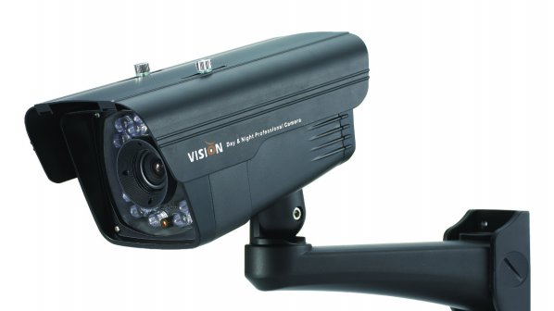
Видеонаблюдението
е процес, който се осъществява с помощта на оптично-електронни устройства, предназначени за визуален контрол или автоматичен анализ на изображения (автоматично разпознаване на лица, регистрационни номера).

Slide 4
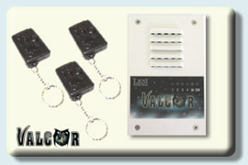
CОТ устройства
Четиризонова охранителна система с 3 дистанционни управления с динамичен код. Има големи функционални възможности и е предназначена за охрана на домове и офиси. Изходи за СОТ

Slide 5
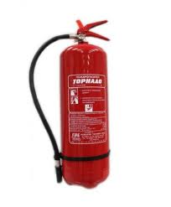
Пожарни системи
Противопожарните строително технически норми определят задължителните
противопожарни изисквания при планирането и застрояването на урбанизираните територии (териториите в строителните граници на
населените места, промишлените зони, курортните и т
уристическите комплекси, вилни зони) и строежи в земеделски земи, както и при
проектирането и строителството на сгради, съоръжени
я и инсталации и при тяхното преустройство, надстрояване, пристрояване и
възстановяване

Slide 6
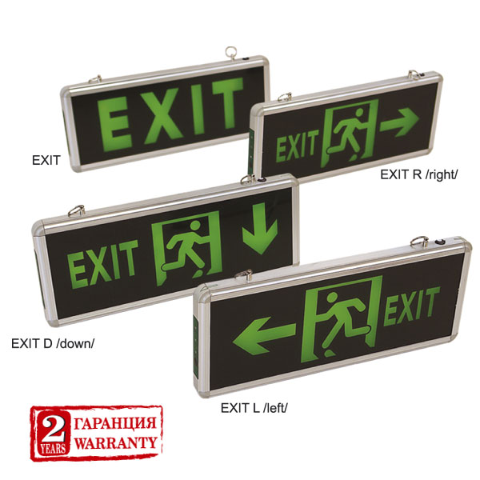
Аварийно и евакуационно осветление
Аварийното осветление трябва да гарантира безопасноста на хората при напускане на обществени сгради. Аварийното осветление е предвидено да се използва, когато захранването на нормалното осветление отпадне. Включва се автоматично, като ясно обозначава аварийните изходи, пътя за евакуация и специални зони (пожарогасители и защитна екипировка) за осигуряване на достатъчна светлина на добра видимост и безпроблемно ориентиране. Продължителноста на допълнителното осветление е от един до три часа.

Slide 7
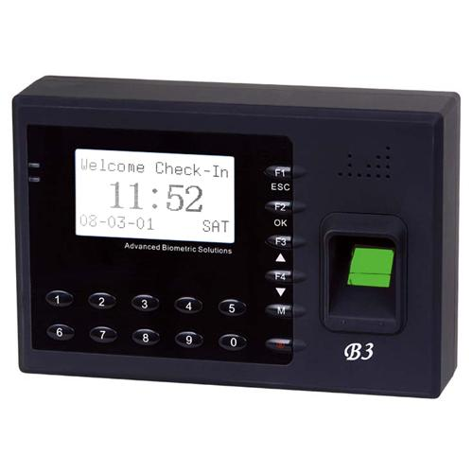
Пропуски
Самостоятелен биометричен терминал за работно време с вграден картов четец и Webserver B3

Slide 8
КРАЙ

